Slide 1


隐写分析
雷敏
北京邮电大学 网络空间安全学院
leimin@bupt.edu.cn

Slide 2
00
课前一讲
（1）是大学规划了您，还是您规划了大学？大学的目标就是找到一个亮点，照亮自己的人生？学习的过程就是逐步找到自己的人生亮点的过程。
（2）如何度过今年寒假？
（3）如何提升自己的能力？
不要三天打鱼，两天晒网，坚持去做一个事情
（4）如何为将来做准备？
自己的职业规划，看看自己想要什么

Slide 3
01
概念
隐写（steganography）：以表面正常的数字载体如图像、音频和视频等作为掩护，在其中隐藏秘密信息。额外数据的嵌入既不改变载体信号的视、听觉效果，也不改变计算机文件的大小和格式（包括文件头），使隐蔽信息能以不为人知的方式进行传输。
隐写分析（steganalysis）：隐写分析是指对可疑的载体信息进行攻击以达到检测、破坏，甚至提取秘密信息的技术，它的主要目标是揭示载体中隐蔽信息的存在性，或是指出载体中存在秘密信息的可能性。
隐写术和隐写分析技术从本质上来说类似矛和盾，两者实际上又相互促进，类似密码编码算法和密码分析算法。

Slide 4
01
概念
隐写和隐写分析在军事、情报、国家安全方面的重要意义是不言而喻的
设计高度安全的隐写方法是一项富于挑战性的课题
对隐写的准确分析往往比隐写本身更加困难

Slide 5
02
隐写分析分类
根据适用性分为专用隐写分析（Specific Steganalysis）和通用隐写分析（Universal Steganalysis）。
专用隐写分析算法是针对特定隐写技术或研究对象的特点进行设计，这类算法的检测率较高，针对性强，但专用隐写分析算法只能针对某一种隐写算法。比如针对LSB图像隐写分析的卡方分析方法就是一种专用隐写分析方法。
通用隐写分析，就是不针对某一种隐写工具或者隐写算法的盲分析。一般来说专用隐写分析的准确率要高于通用隐写分析算法。

Slide 6
02
隐写分析分类
根据已知消息：在信息隐藏分析中，可类似于密码分析，根据已知消息定义隐藏分析方法。
1.仅知伪装对象攻击：只能得到伪装对象进行分析，也就是仅能得到携密隐写载体。
2.已知载体攻击：可得到原始载体和伪装对象（携密载体）进行分析。
3.已知消息攻击：攻击者可获得隐藏的消息。即使这样，攻击同样是非常困难的，甚至可认为难度等同于仅知伪装对象（携密载体）攻击。
4.选择伪装对象攻击：已知隐藏算法和伪装对象（携密载体）进行攻击。
5.选择消息攻击：攻击者可用某个隐藏算法对一个选择的消息产生伪装对象（携密载体），然后分析伪装对象（携密载体）中产生的模式特征。它可用来指出在隐藏中具体使用的隐藏算法。
6.已知隐藏算法、载体和伪装对象（携密载体）攻击：已知隐藏算法和伪装对象（携密载体），并且能得到原始载体情况下的攻击。

Slide 7
02
隐写分析分类
根据采用的分析方法
感观分析：利用人类感知能力来对数字载体进行分析检测，准确性较低。优点是简单、直观，缺点是自动化程度弱，可靠性弱。
统计分析：将原始载体的理论期望频率分布和从可能是隐秘载体中检测到的样本分布进行比较，从而找出差别的一种检测方法。统计分析的关键问题在于如何得到原始载体数据的理论期望频率分布。
特征分析：由于进行隐写操作使得载体产生变化而产生独有特征，这种特征可能是感官、统计或可度量的特征。

Slide 8
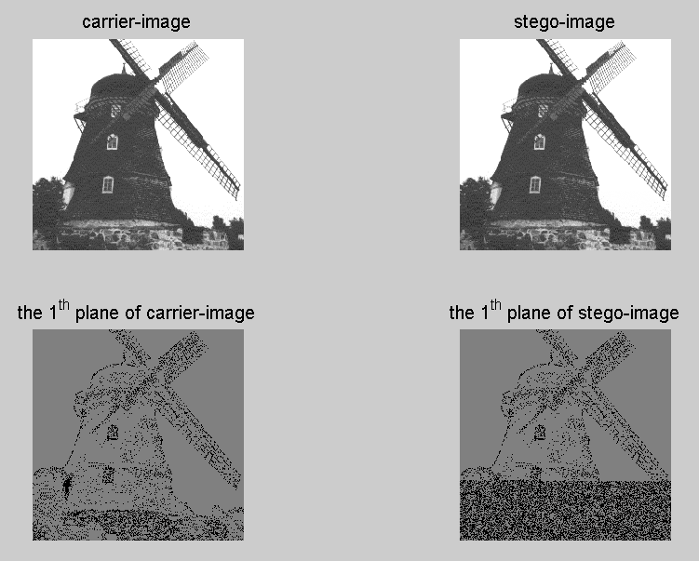
02
隐写分析方法——感观分析

Slide 9
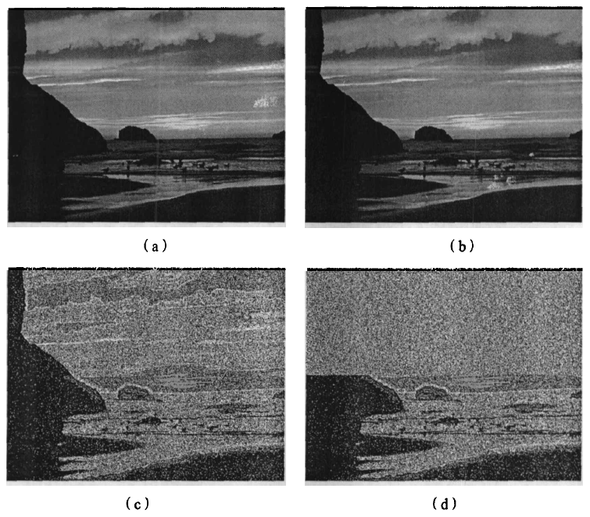
02
隐写分析方法——感观分析

Slide 10
02
隐写分析方法——统计分析
载体感观效果没有变化，但统计特征改变
分析待检测载体的统计特征，可以判断载体是否经过隐写
典型方法：
LSB隐写分析的卡方、RS检测等
JPEG检测等

Slide 11
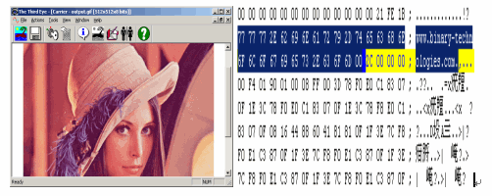
02
隐写分析方法——特征分析
隐写软件特征，比如比如早期F5算法总插入 “JPEG Encoder Copyright 1998, James R. Weeks and BioElectroMech”
比如：隐写软件TheThirdEye的隐写标记：www.binary-techNologies.com
比如：隐写软件Securengin3.0特征码
0111 0000 1101 1110 1011 0010 0100 0110 1101 1010 1110 1111
1111 0111 0100 0110 0011 1101 0010 0100 0001 1110 1010 1000

Slide 12
02
隐写分析方法——统计分析
载体感观效果没有变化，但统计特征改变
分析待检测载体的统计特征，可以判断载体是否经过隐写
典型方法：
LSB隐写分析的卡方、RS检测等
JPEG检测等

Slide 13
02
隐写分析分类
根据最终的效果
隐写分析根据最终效果可分为两种，一种是被动隐写分析（Passive steganalysis），一种是主动隐写分析（Active steganalysis）。
被动隐写分析仅仅判断多媒体数据中是否存在秘密信息，有一些被动隐写分析算法会尝试判断携密隐写载体所采用的算法。主动隐写分析的目标是估算隐藏信息的长度、估计隐藏信息的位置、猜测隐藏算法使用的密钥、猜测隐藏算法所使用的某一些参数，主动隐写分析的终极目标是提取隐藏的秘密信息。
目前隐写分析的研究主要集中在被动隐写分析技术上，主动隐写分析技术难度较大，至今未有深入的研究成果。

Slide 14
03
隐写分析的三个层次
（1）发现隐藏信息：判断载体是否隐藏秘密信息，或者判断隐藏了秘密信息的可能性。本章的实验LSB的图像卡法隐写分析就是判断载体是否隐藏了秘密信息。也就是隐写分析的第一层次。
（2）提取隐藏信息：如果察觉到载体中隐藏有信息，那么接下来的任务就是试图提取秘密信息。提取信息是更加困难的一步。
问题：提取隐藏的秘密的信息存在哪些困难？隐藏的秘密信息是否可以加密后再隐藏？
（3）破坏隐藏信息：如发现有可疑文件在传输，但又无法提取出秘密信息，这时可让伪装对象（携密载体）在信道上通过，但破坏掉其中有可能嵌入的信息，同时对携密载体不产生感观上的破坏，使得接收方能够收到携密载体，但无法正确提取出秘密信息。这样也能够达到破坏非法信息秘密传递的目的。

Slide 15
04
隐写分析算法四个性能指标
（1）准确性是指检测准确程度，是衡量隐写分析算法的一种评价指标。
（2）适用性是指隐写分析算法对不同隐写算法的有效性。适用性可由检测算法能有效地检测多少种和多少类隐写算法来衡量。
（3）实用性是指分析算法可实际推广应用的程度，可由实现条件是否允许、分析结果是否稳定、自动化程度的高低和实时性等进行衡量。
（4）复杂度是针对隐写分析算法本身而言的，可由隐写分析算法实现需要的资源开销和软硬件条件来衡量。
这四个性能指标之间相互制约。准确性和适用性之间就相互制约，当某一个算法的准确性较高时候，这种算法或许只能是针对某一种者某几种隐写算法，适用性较差。当某一种算法适用性较好时，这种算法的准确性可能就较差。
问题：专用隐写分析算法的适用性比通用隐写分析算法的适用性好？

Slide 16
04
隐写分析算法性能指标
隐写分析算法正确性的性能指标可以使用准确率，漏判率和误判率来衡量。
准确率是把原始载体判定为原始载体，把隐写载体判定为隐写载体的比例。
误判率是将原始载体（没有隐藏秘密信息的载体）判定为隐写载体的比例。
漏判率是把隐写载体判定为原始载体（没有隐藏秘密信息的载体）的比例。

Slide 17
04
隐写分析算法性能指标
N为一次测试的样本集大小（原始载体数和隐写载体数之和）；
正确率为正确判决次数，也就是将自然载体判为自然载体，将隐写载体判为隐写载体；
误判率为虚警次数（将自然载体错误判决为隐写载体的次数）；漏判率为漏检次数（将隐写载体错误判决为自然载体的次数），
问题：隐写分析中误判率和漏判率是否是两个相互制约的指标，这两个指标是否可以同时达到最优化？
问题：取得最佳检测正确率前提下，在虚警率和漏检率的减少无法兼顾的情况下，首先减少漏检率？
误判率和漏判率矛盾时，提高误判率。

Slide 18
04
隐写分析算法性能指标

Slide 19
04
隐写分析算法性能指标
例：有一图像测试样本集为100个图像，其中原始载体（自然载体）90个，隐写载体10个。某隐写分析算法检测后，判定89个载体为原始载体（自然载体），11个为隐写载体。隐写分析算法判定出来的这89个原始载体（自然载体）中实际上只有86个为真正的原始载体（自然载体），其中3个是将隐写载体判定为原始载体（自然载体）。隐写算法判定出来的这11个隐写载体中只有7个是真正的隐写载体，将4个是原始载体（自然载体）误判为隐写载体。
请计算：
隐写分析算法的正确率：（86+7）/100=93%
隐写分析算法的误判率（虚警率）：4/100=4%
隐写分析算法的漏判率（漏检率）：3/100=3%

